Slide 1
Elementos básicos de HTML
Bienvenido

Slide 2

DOCTYPE

Slide 3
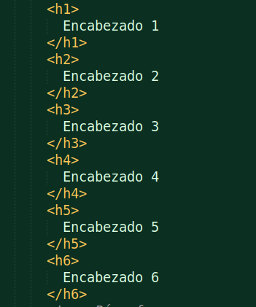
Encabezados HTML

Slide 4
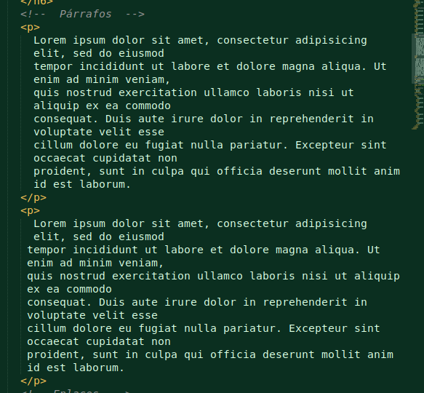
Párrafos HTML

Slide 5

Enlaces HTML

Slide 6
Imágenes HTML

Slide 7
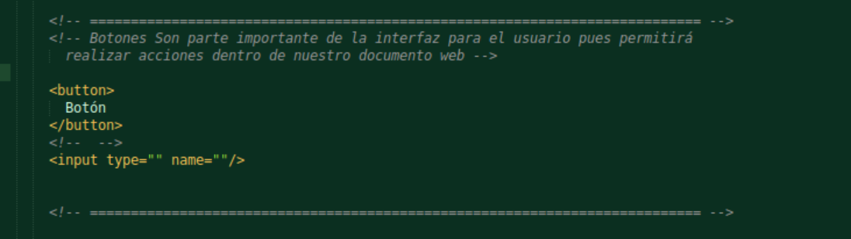
Botones HTML

Slide 8
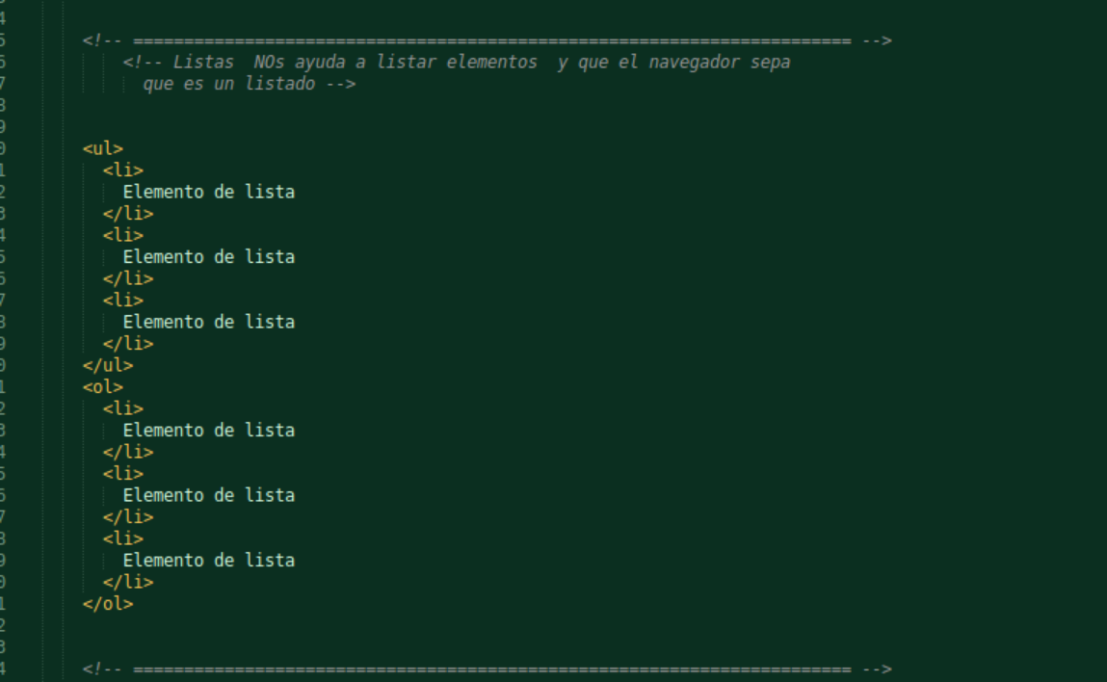
Listas HTML

Slide 9
Carlos Alemán Dias
@codefuncode

